Slide 1

¿Que Es Convivencia?
Cuales Son Sus Características.

Slide 2

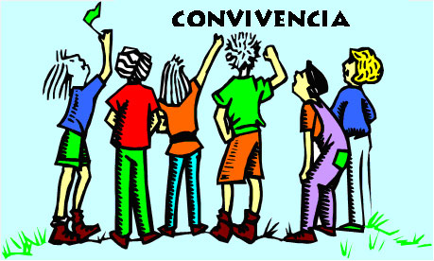
CONVIVENCIA.
Es la acción de convivir (vivir en compañía de otro u otros).
Por lo tanto, para generar un ambiente que propicie una buenas relaciones interpersonales en una comunidad, quienes la conforman deben tener muy claro, que tanto el RESPETO como la SOLIDARIDAD son dos valores imprescindibles para que la convivencia armónica sea posible.
En su acepción más amplia, se trata de un concepto vinculado a la coexistencia pacífica y armónica de grupos humanos en un mismo espacio.
Notes:
NOTA: Para cambiar imágenes de esta diapositiva, seleccione una imagen y elimínela. Después, haga clic en el icono Insertar imagen en el marcador de posición para insertar su propia imagen.

Slide 3

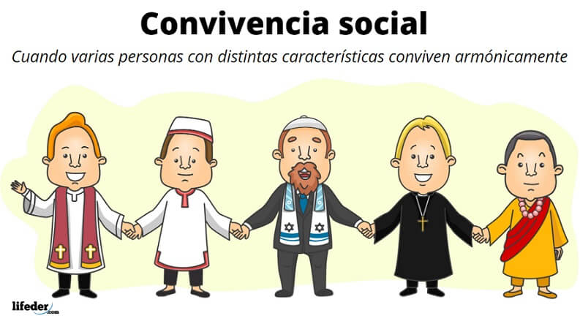
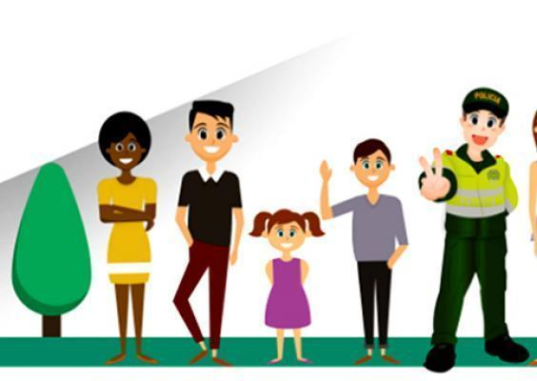
Por supuesto, existen distintos niveles o tipos de convivencia:
Por supuesto, existen distintos niveles o tipos de convivencia:
Convivencia familiar.
Convivencia ciudadana.
Convivencia social: respeto mutuo entre las personas, las cosas y el medio en el cual vivimos y desarrollamos nuestra actividad diaria. Decimos de la importancia de las leyes para que éstas regulen y garanticen el cumplimiento de esa convivencia social.
Convivencia familiar: Es aquella que se da entre los miembros de una familia.
Convivencia ciudadana: Es la cualidad que tiene el conjunto de relaciones cotidianas que se dan entre los miembros de una sociedad cuando se armonizan los intereses individuales con los colectivos y por lo tanto los conflictos se desenvuelven de manera constructiva”.
Notes:
NOTA: Para cambiar imágenes de esta diapositiva, seleccione una imagen y elimínela. Después, haga clic en el icono Insertar imagen en el marcador de posición para insertar su propia imagen.

Slide 4

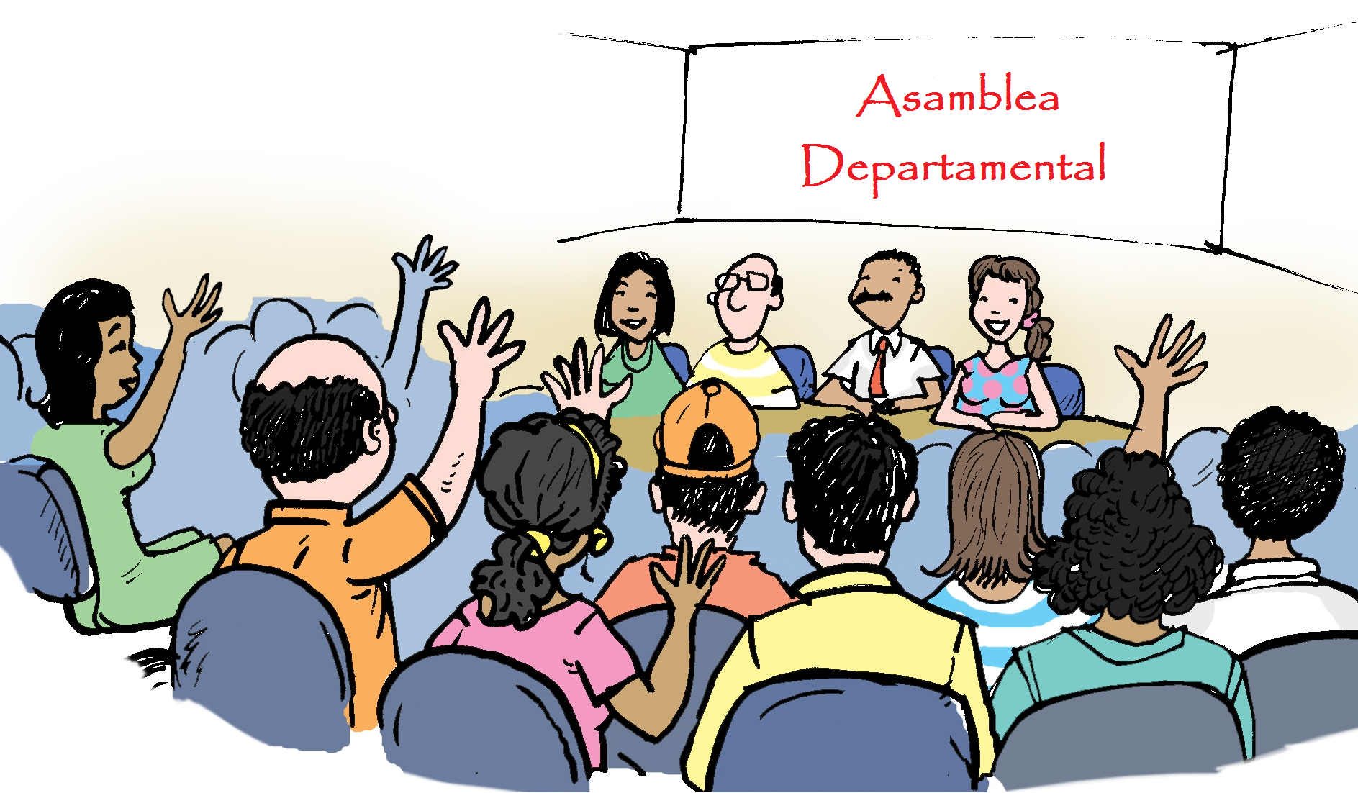
Convivencia Ciudadana.
Concepto aplicado.

Slide 5

La convivencia ciudadana es la forma en que las personas comparten y se relacionan en un mismo entorno social, respetando normas, derechos y deberes para vivir en armonía.
En el día a día, la convivencia ciudadana se refleja en acciones simples como:
Saludar con amabilidad.
Respetar los turnos en una fila.
No hacer ruido excesivo en horas de descanso.
Cuidar los espacios públicos como si fueran propios.
Dialogar en lugar de agredir ante un conflicto.
Cumplir las normas de tránsito, incluso como peatón.
Aplicar la convivencia ciudadana no es solo cumplir leyes, sino convivir con respeto, empatía y sentido de comunidad.

Slide 6

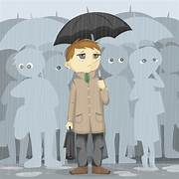
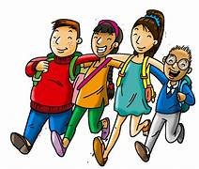
Preguntas detonantes:
Diferencia entre convivir y simplemente “vivir cerca”.
¿Cómo me relaciono con los demás?
¿Qué actitudes generan conflictos?
¿Cuáles los resuelven?
Discusión guiada: ejemplos en casa, en la comunidad, en el colegio.

Slide 7
¿Que son las normas?
Las normas son reglas que orientan cómo debemos comportarnos para vivir mejor en comunidad. Nos ayudan a convivir con respeto, justicia y paz
TIPOS DE NORMAS IMPORTANTES PARA LOS JÓVENES:
Normas de Convivencia: Regulan cómo debemos actuar para vivir en armonía con los demás.
Ejemplos:
• Escuchar cuando otro habla.
• No agredir física o verbalmente.
• Respetar las diferencias.
Nos enseñan respeto, empatía y tolerancia.
2. Normas Escolares Organizan el comportamiento en las instituciones educativas.
Ejemplos: • Asistir puntualmente a clases. • Cuidar el uniforme y los útiles. •Participar con respeto en las actividades
.Permiten un ambiente de estudio seguro y productivo
Normas Legales o Ciudadanas: Son creadas por la ley y deben cumplirse. Su incumplimiento puede tener sanciones.
Ejemplos: • No consumir sustancias ilegales. • Respetar las señales de tránsito. • No causar daño a bienes públicos.

Slide 8

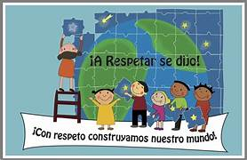

Protegen nuestros derechos y los de los demás.
¿Por qué son importantes las normas?
✔️ Promueven el respeto mutuo
✔️ Evitan conflictos
✔️ Ayudan a construir una mejor sociedad
✔️ Te hacen un mejor ciudadano

Slide 9
¿Qué pasa si no se cumplen las normas?
Normas de convivencia.
Consecuencias:
• Conflictos con otras personas
• Rechazo o mal ambiente social
• Dificultad para convivir en grupo
Ejemplo: No respetar turnos puede causar discusiones.
2.Normas escolares.
Consecuencias:
• Llamados de atención
• Reportes disciplinarios
• Suspensiones o pérdida de actividades
3. Normas legales o ciudadanas.
Consecuencias:
• Multas
• Arrestos
• Procesos judiciales o penas más graves
Ejemplo: Robar o agredir puede llevar a la cárcel.
Por qué es importante cumplirlas?
Porque ayudan a mantener el respeto, la justicia y la paz en cualquier espacio donde convivamos: escuela, casa, comunidad o país.

Slide 10
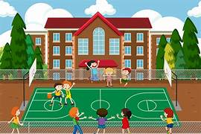
Breve historia o caso práctico (por ejemplo, un conflicto por no respetar una norma).
Reflexionemos:
Se incumplió la norma del uso por turnos.
La consecuencia fue perder el derecho y recibir sanciones.
Con diálogo y respeto, el problema se habría evitado.
Aprendemos que seguir normas y hablar con calma evita conflictos.
Respetar reglas = Convivencia en paz.
LA PELEA EN LA CANCHA.
El grado 9° usó la cancha fuera de su turno. El grado 10° se molestó y hubo gritos y empujones. La pelea terminó con sanciones para ambos grupos y una actividad de reflexión.

Slide 11
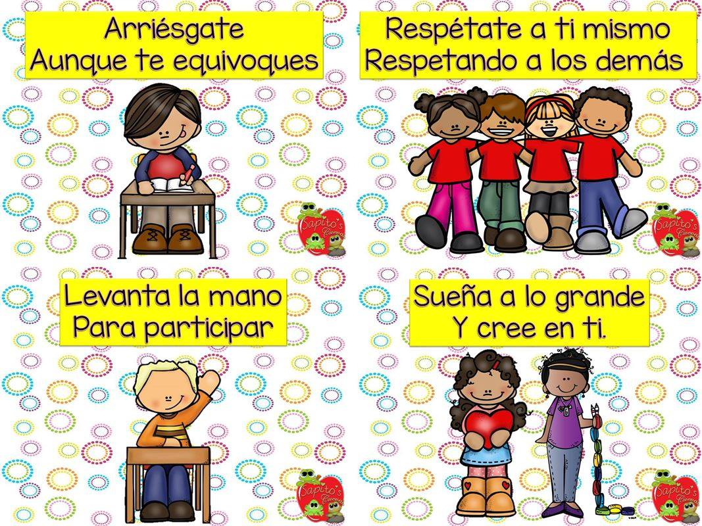
Relación entre convivencia, normas y derechos.
Convivir bien es respetarnos entre todos. Para lograrlo, necesitamos normas que guíen nuestro comportamiento y derechos que nos protejan.
👉 Las normas nos ayudan a convivir mejor.
👉 Los derechos garantizan que seamos tratados con dignidad.
👉 La convivencia se fortalece cuando respetamos ambos.
Si cumplimos las normas, protegemos los derechos.Y al proteger los derechos, vivimos en paz.
Recuerda:En la escuela, en la casa o en la calle…¡Tu respeto construye convivencia!

